Slide 1
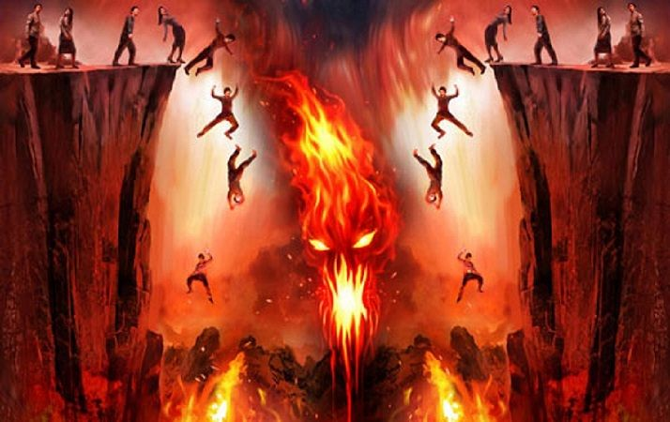
Lavoro Dantedì 2019-2020
Queste parole di colore oscuro
Vid’ io scritto al sommo d’una porta;
Perch’io: «Maestro il senso lor m’è duro»

